Slide 1
Revoluce ve vojenských záležitostech (Revolution in Military Affairs)
Mgr. et Mgr. Jakub Fučík

Slide 2
Vojenské technologie
Složka vojenské moci
Otázka vlivu na úspěch v (ozbrojeném) konfliktu
Význam technologického pokroku a technologické převahy

Slide 3
První zmínky o „RMA“
70. a 80. léta 20. století – SSSR
Maršál N. V. Ogarkov
– rozvoj pokročilých (vojenských) technologií
- proměna způsobu vedení boje
- vojensko-technická revoluce

Slide 5
[MTR] „…umožňuje radikální navýšení (v rozsahu několika řádů – uvažujeme-li v číselných intencích) destruktivního potenciálu konvenčních zbraní, přičemž dochází k jejich přiblížení (pokud to tak lze říci) ke zbraním hromadného ničení co do jejich efektivity.“ (N. V. Ogarkov)

Slide 7
Americké pojetí
A. F. Krepinevich, A. Marshall. W. S. Cohen
Rozšíření sovětských tezí o další faktory
Revoluce ve vojenských záležitostech

Slide 8
„Revoluce ve vojenských záležitostech se vyskytuje, když se armáda určitého státu (národa) chopí příležitosti transformovat svoji strategii, vojenskou doktrínu, výcvik, vzdělání, organizaci, vybavení, operace a taktiku pro dosažení rozhodujících (vítězných) výsledků prostřednictvím fundamentálně nových způsobů“ (W. S. Cohen)

Slide 9
IR/MTR/RMA
Společné znaky – a) „revolučnost“,
- b) primárně vojenská dimenze
IR – informační oblast
MTR – nové technologie
RMA – celkový přístup k bojovým operacím

Slide 10
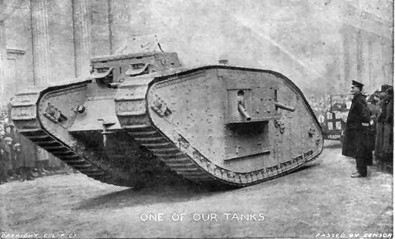
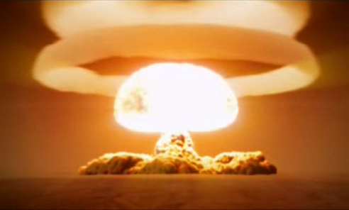

Slide 11
Strategický význam RMA
C. S. Gray – „Radikální změny v povaze a způsobu vedení války (ozb. konfliktu)“
„Životní cyklus“ RMA
Z historie – tři revoluce
– 1) Napoleonské války
- 2) I. světová válka
- 3) Jaderná

Slide 12
Tofflerovi – „tři vlny“
Civilizace první vlny – lidská síla
Civilizace druhé vlny – masovost
Civilizace třetí vlny - informace

Slide 13
Podoba „Současné RMA“
Přesně naváděná munice
Stealth technologie
Bezpilotní letouny
Důraz na informační technologie
Přenos informací v reálném čase
Navigace
Etablování prvků System-of-Systems a Network Centric Warfare

Slide 17
System-of-Systems
2 hl. elementy: 1) informace
2) integrace
C4ISR
Odstranění Fog of War

Slide 18
Network Centric Warfare
„Eroze“ hierarchické struktury
Funkční provázání (všech) jednotek
Taktika „rojení“ (swarming)

Slide 20
Hypersonické střely

Slide 21
Kritika konceptu „současné RMA“
Zpochybňování technologické orientace
Zpochybňování efektivity technologií
Kritika jejích následků

Slide 22
Obecné trendy
Navyšování významu „nových“ prostorů
Vesmírný prostor
Kyberprostor
Otázka tempa vědeckého pokroku
Snahy o regulaci
„Velké“ vs. „malé“ ozbrojené konflikty
Strategická hodnota informací
Stírání rozdílů mezi civilní a vojenskou dimenzí
„Dual-use“ technologie

Slide 23
Energetické technologie
Zbraně se směrovanou energií (DEW)
Elektromagnetický puls (EMP)
Neletální zbraně – dočasné vyřazení protivníka
Obranné systémy
Protiraketová obrana
Active Denial System

Slide 27
Vývoj THEL 1996 - 2005

Slide 28
Elektromagnetické dělo

Slide 30
Kybernetika a AI
Význam kyberprostoru
Robotické technologie
Dálkově ovládané – drony
Umělá inteligence
Rozhraní člověk-stroj
Exoskelety

Slide 34
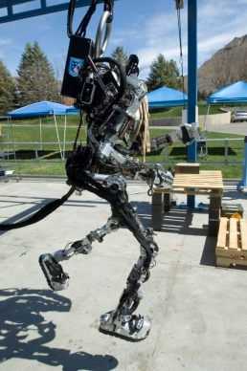

Slide 36
Nanotechnologie
Miniaturizace
Obranné prvky a kamufláž
3D tisk

Slide 41
Biotechnologie
Biologické zbraně
Otázka zaměřitelnosti
„Bojové drogy“
Otázka genetických manipulací

Slide 42
Děkuji za pozornost

